Slide 1
РАДИОТЕХНИЧЕСКИЕ СИСТЕМЫ ФИЗИЧЕСКИХ УСТАНОВОК
Предмет РТС ФУ посвящен:
модулированию колебаний;
детектированию колебаний;
преобразованию частоты;
автоматической подстройке частоты;
стабилизации и регулированию в.ч. полей в резонаторах ускорителей

Slide 2
Раздел: МОДУЛИРОВАНИЕ КОЛЕБАНИЙ
Основные определения
АМ-колебания
сеточная модуляция
анодная модуляция
балансный анодный модулятор
Угловая модуляция
частотные модуляторы
стабилизация частоты несущей
фазовая модуляция

Slide 3
МОДУЛИРОВАНИЕ КОЛЕБАНИЙ основные определения
Колебательный процесс
Гармонические колебания
Модулированные колебания
Простая модуляция: АМ, ЧМ, ФМ
Угловая модуляция

Slide 4
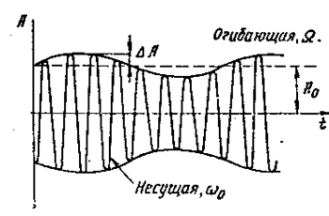
Амплитудно-модулированные колебания (1)
Случай неискаженной огибающей

Slide 5
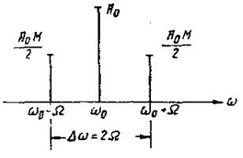
Амплитудно-модулированные колебания (2)
Спектр АМ-сигнала:
ωо – линия несущей;
ωо-Ω, ωо+Ω – линии боковых полос
5
Notes:
5

Slide 6
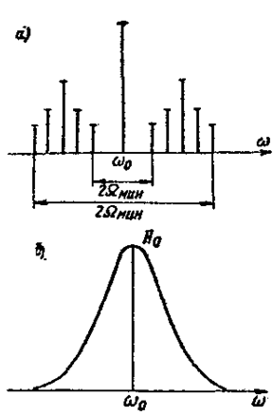
Амплитудно-модулированные колебания (3)
Спектр АМ-сигнала
в случае периодической и непериодической модулирующей функции
6
Notes:
6

Slide 7
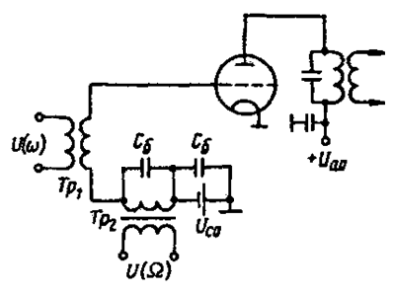
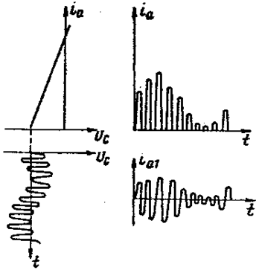
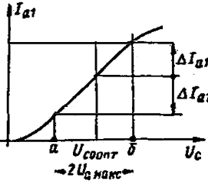
Сеточный модулятор
Максимальная глубина модуляции не превышает 50..70%
7
Notes:
7

Slide 8
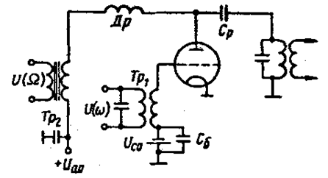
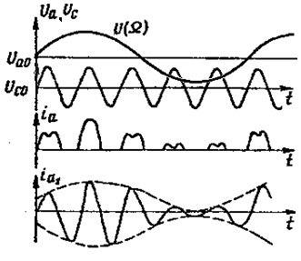
Анодный модулятор
Глубина модуляции М может достигать 90-95 %
Управление амплитудой импульсов - за счет проницаемости лампы D, а в перенапряженном режиме – благодаря возврату электронов на сетку лампы
8
Notes:
8

Slide 9
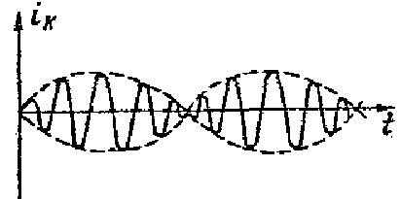
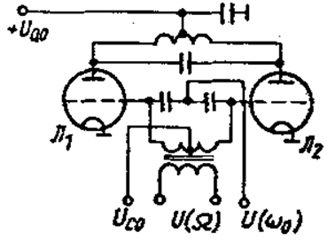
Балансный амплитудный модулятор
В спектре АМ-сигнала несущая не содержит полезную информацию (слайд №5)
Убрать ее!
Сэкономили, но какой ценой?
9
Notes:
9

Slide 10
МОДУЛИРОВАНИЕ КОЛЕБАНИЙ (угловая модуляция)
ЧМ
ФМ
Угловая модуляция =
При m>1 требуемая полоса пропускания
10
Notes:
10

Slide 11
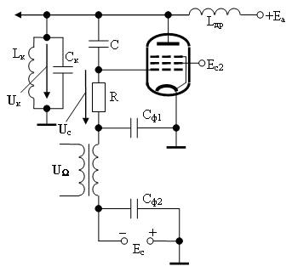
Частотные модуляторы. Метод реактивной лампы
Cэ
Лампа ведет себя как конденсатор, емкость которого определяется мгновенным значением модулирующего напряжения.
Если в схеме элементы R и С поменять местами, - то как катущка с переменной индуктивностью.
11
Notes:
11

Slide 12
Частотные модуляторы. Метод управляемых p-n-перехода и катушки индуктивности
Лампа ведет себя как конденсатор, емкость которого определяется мгновенным значением модулирующего напряжения.
Если в схеме элементы R и С поменять местами, - то как катущка с переменной индуктивностью.
12
Notes:
12

Slide 13
Раздел: УСТОЙЧИВОСТЬ РАБОТЫ УМВЧ
Влияние обратной связи
Критерий устойчивости Найквиста
Параметрическая чувствительность систем с ОС
Коэффициент передачи петли ОС для каскадоы ОЭ, ОБ
Виды и причины неустойчивостей
Подавление паразитных ОС
13

Slide 14
Влияние обратной связи на передаточную функцию систеемы

Slide 15
Критерий устойчивости Найквиста
Рис.
15
Notes:
15

Slide 16
Параметрическая чувствительность систем с обратной связью
16
Notes:
16

Slide 17
Коэффициент передачи петли ОС каскада с общим эмиттером (катодом)
Первичные параметры линии передачи:
погонная индуктивность L [Гн/м] и погонная емкость C [Ф/м].
Рис. 18
17
Notes:
17

Slide 18
Коэффициент передачи петли ОС каскада с общей базой (сеткой)
18
Notes:
18

Slide 19
Подавление паразитных обратных связей в усилительном каскаде
19
Notes:
19

Slide 20
Раздел: СЛОЖЕНИЕ МОЩНОСТЕЙ АКТИВНЫХ ЭЛЕМЕНТОВ
Параллельное включение АЭ
Последовательное (двухтактное) включение АЭ
Мостовое включение АЭ
20
20
Notes:
20

Slide 21
Параллельное включение активных элементов
21
Notes:
21

Slide 22
Последовательное (двухтактное) включение активных элементов
22
Notes:
22

Slide 23
Мостовое включение эактивных элементов
23
Notes:
23

Slide 24
Раздел: ШИРОКОПОЛОСНЫЕ УСИЛИТЕЛИ
Усилители с полосой менее октавы
Транзисторные усилители на трансформаторах с ферритом
Усилители с ТЛП
24
24
Notes:
24

Slide 25
Режим и эквивалентная схема СВЧ транзистора
Рис.

Slide 26
Усилители мощности на СВЧ транзисторах: каскад ОЭ
Рис.
26
Notes:
26

Slide 27
Усилители мощности на СВЧ транзисторах: каскад ОБ
Рис.
27
Notes:
27

Slide 28
Раздел: АВТОГЕНЕРАТОРЫ
Требования к автогенераторам
Уравнение генератора
Схемы одноконтурных генераторов
Стационарные режимы одноконтурных генераторов
Автогенераторы с автоматическим смещением
Нестабильность частоты автогенераторов
28
28
Notes:
28

Slide 29
Требования к автогенераторам
29
Notes:
29

Slide 30
Уравнение генератора
Рис.
30
Notes:
30

Slide 31
Схемы одноконтурных генераторов
31
Notes:
31

Slide 32
Стационарные режимы: генератор с внешним смещением
Рис. 27.
32
Notes:
32

Slide 33
Стационарные режимы: генератор с автоматическим смещением
Рис. 27.
33
Notes:
33

Slide 34
Нестабильность частоты автоколебаний
34
Notes:
34

Slide 35
Влияние изменений элементов цепи на частоту генерации
35
Notes:
35

Slide 36
Дестабилизирующие факторы
36
Notes:
36

Slide 37
Кварцевая стабилизация частоты
37
Notes:
37

